Slide 1
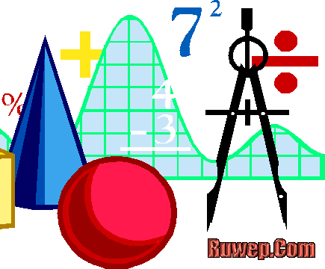
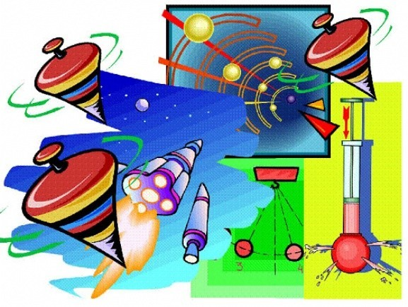
Физика, математика и
информатика вокруг нас!

Slide 2
Физики без математики и физического эксперимента не бывает!
Математика это язык, на котором говорят все точные науки.
Н.И.Лобачевский
Что кажется нам чудом, на самом деле таковым не является!
- Симон Стевин

Slide 3
Сложение,вычитание,умножение,деление
Поговорим о числах.
Какие они бывают?
Как их можно записывать?
Какие действия над ними можно делать?

Slide 4
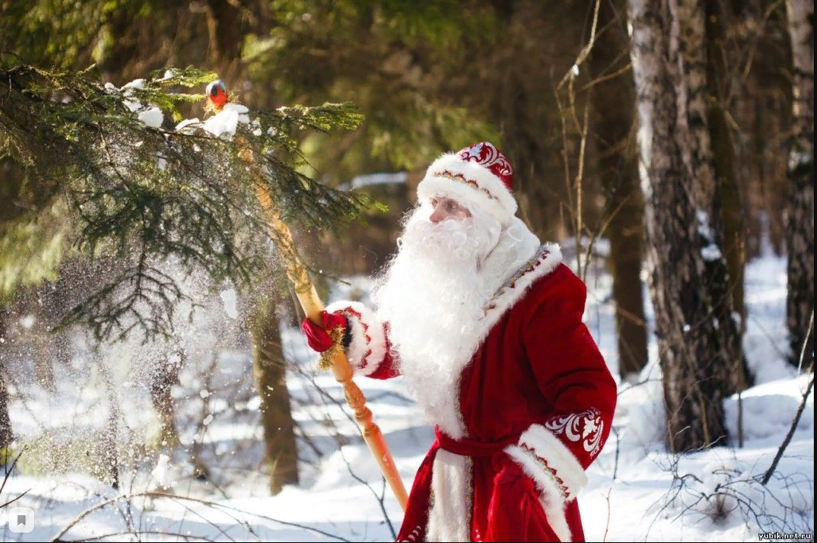
Шел по лесу Дед Мороз
Мимо кленов и берез,
Мимо просек, мимо пней,
Шел по лесу восемь дней.

Slide 5
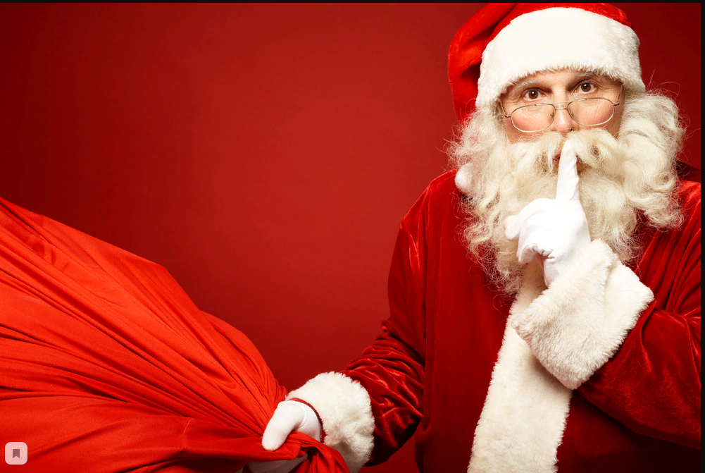
Но вот беда – после нового года прошло 11 дней, а он не все подарки успел дарить. А на дверях в кладовую замок, и чтобы его открыть, нужно нажать на кнопки с простыми числами.

Slide 6
Выберите только простые числа:
67, 14, 73, 13, 27, 32, 23, 41

Slide 7
Ответ:
67,73,13,23,41

Slide 8
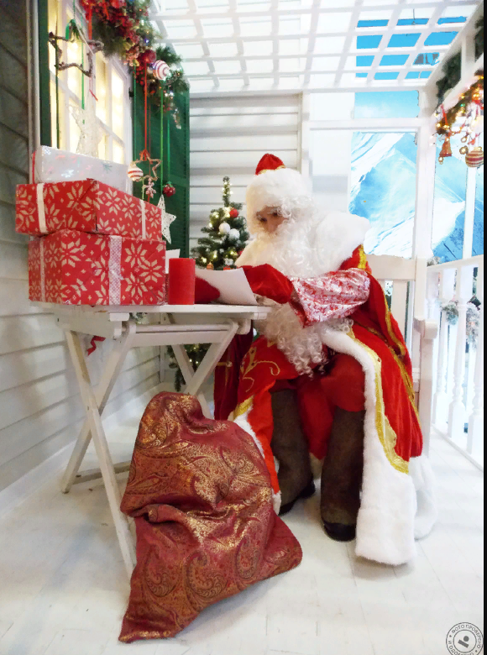
Опять проблемы?

Slide 9
-Перед нами мешки с конфетами, мандаринами, орехами. Всё Снегурочка перепутала.
-Как найти нужный мешок?
-Развязывать все некогда – дети подарков ждут. Вспомнил тут Дед Мороз, что на мешках с конфетами – числа, кратные 2; с мандаринами – кратные 5, с орехами – кратные 3.
-Не справится Дед Мороз без нас — нужно помочь.
-Ваша задача: как можно быстрее отыскать мешки с конфетами, мандаринами и орехами.
На мешках числа: 46, 14, 25, 111, 27, 235, 55, 62, 28, 11, 95, 43, 85, 115, 57, 171, 81, 56

Slide 10
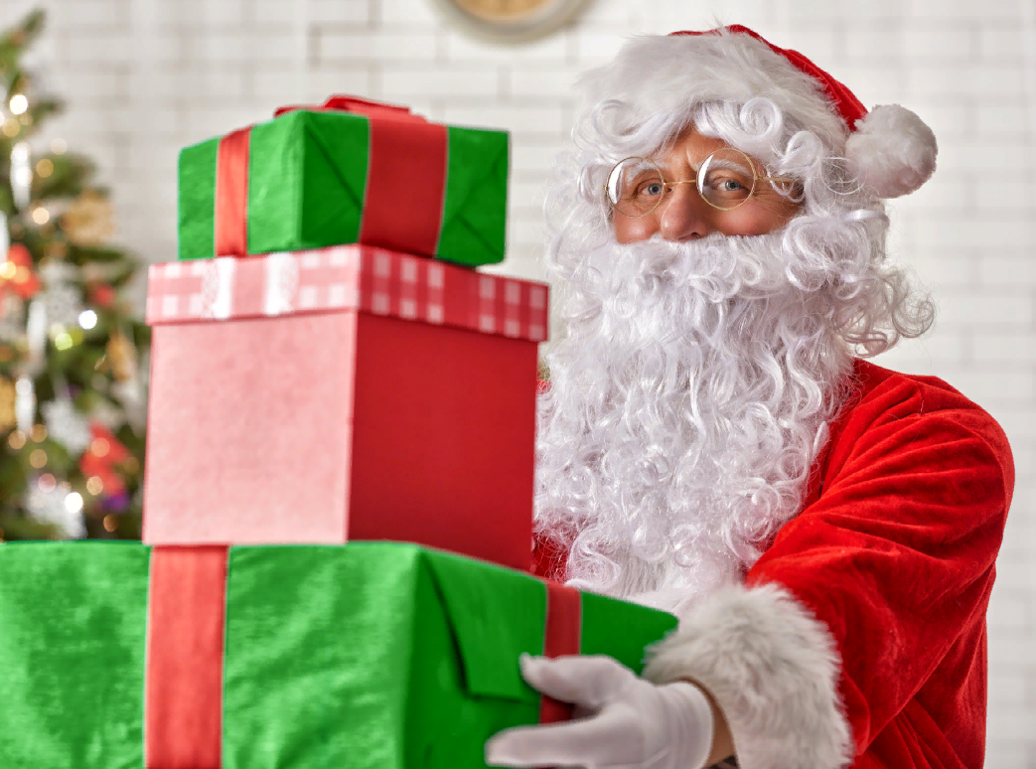
конфетами – кратные 2;
с мандаринами – кратные 5,
с орехами – кратные 3.
46, 14, 25, 111, 27, 235, 55, 62, 28, 11, 95, 43, 85, 115, 57, 171, 81, 56

Slide 11
Ответ:
мешки с конфетами (кратные 2) 46, 14, 62, 28, 56,
Мешки с мандаринами (кратные 5)
25, 235, 55, 95, 85, 115
Мешки с орехами (кратные 3) 111, 27, 57, 171, 81

Slide 12
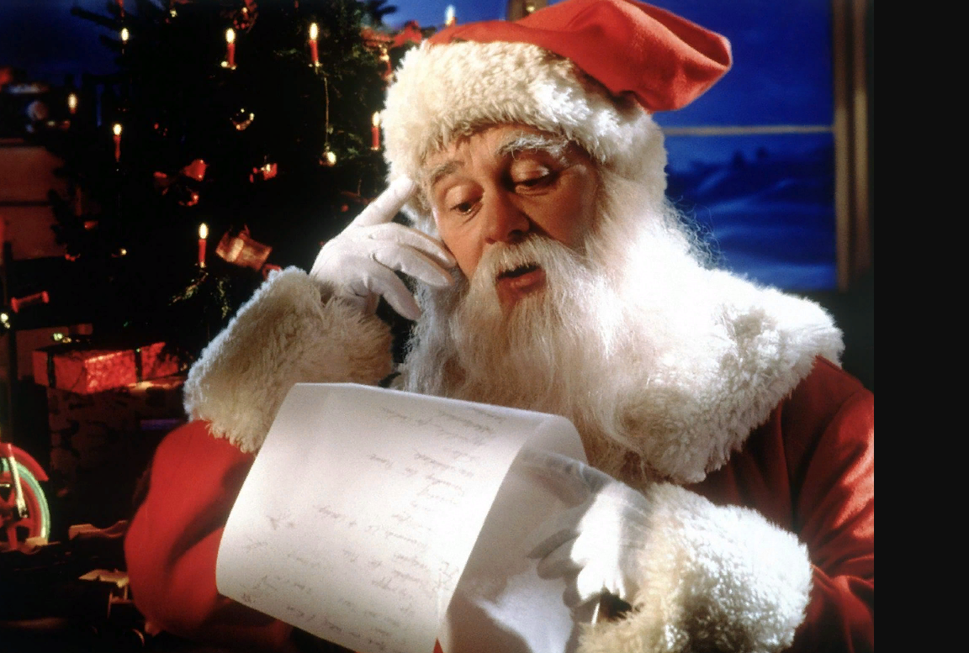
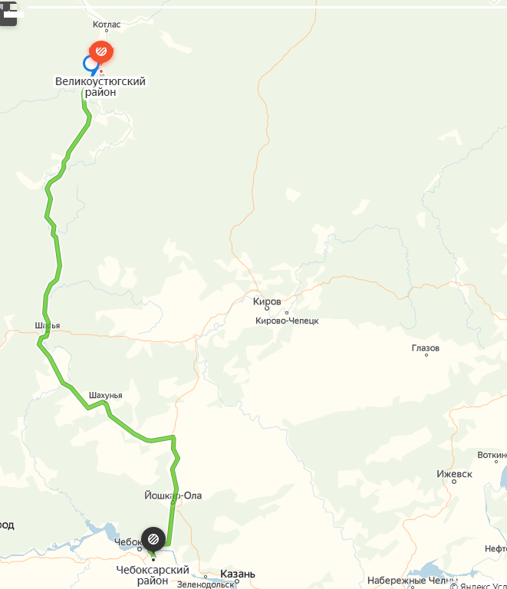
За какое время я доеду?
Расстояние Великий Устюг Тойси – 750 км.
Буду ехать со скоростью 75 км в час.
Тойси

Slide 13
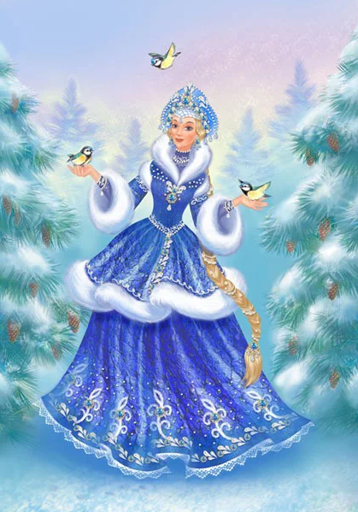
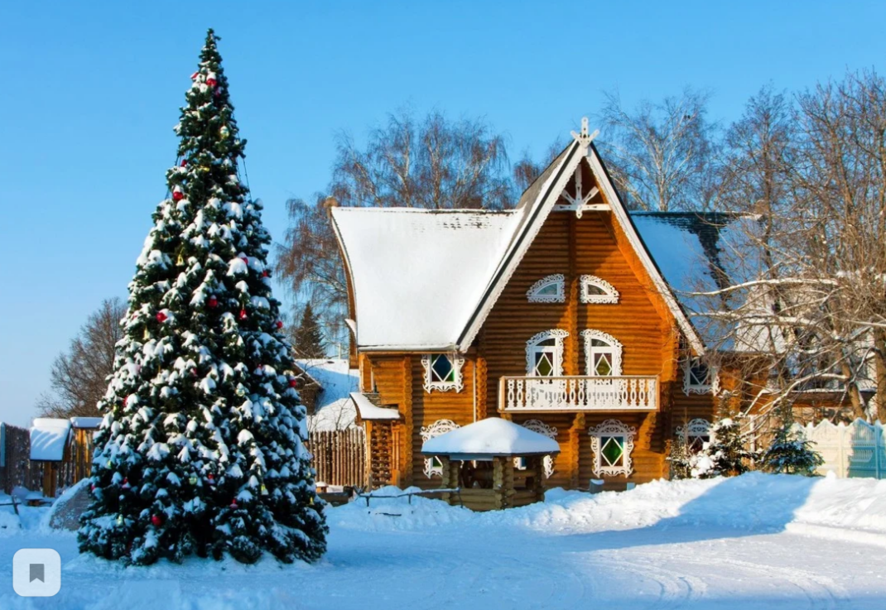
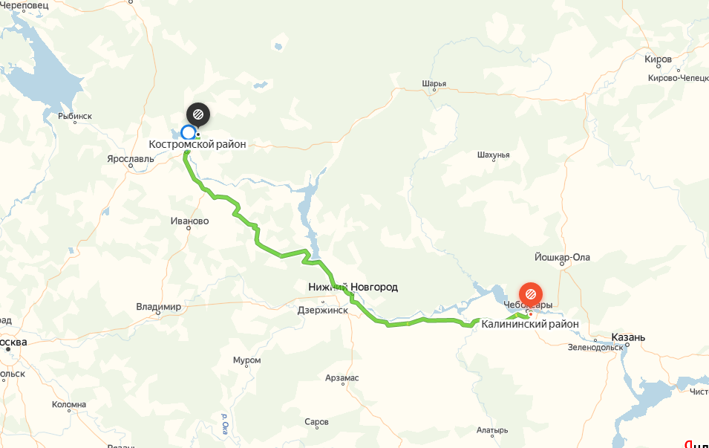
Тойси
Кострома Тойси 612 км
Время в пути 9 часов
Найдите скорость

Slide 14
До встречи, друзья!

Slide 15
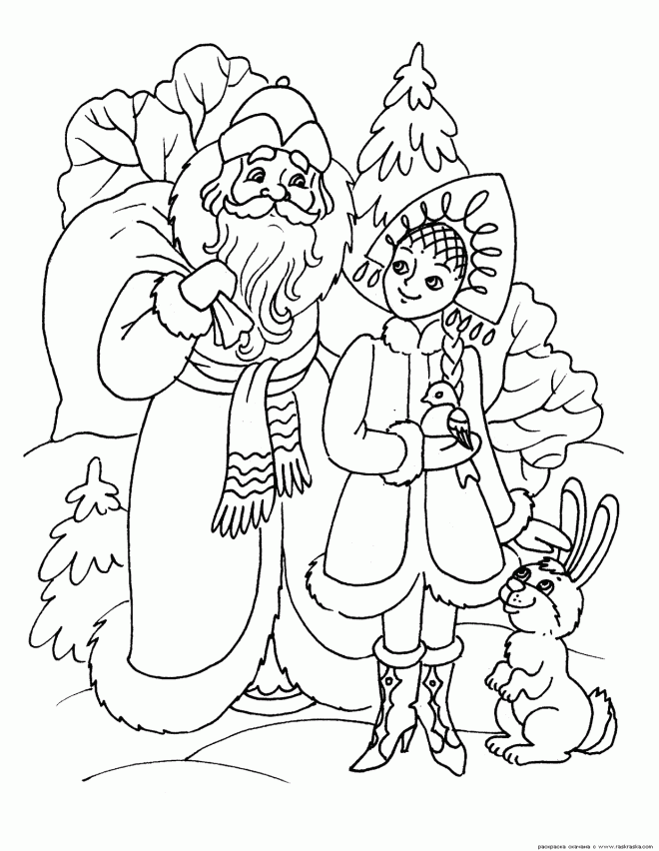
Физкультминутка

Slide 16
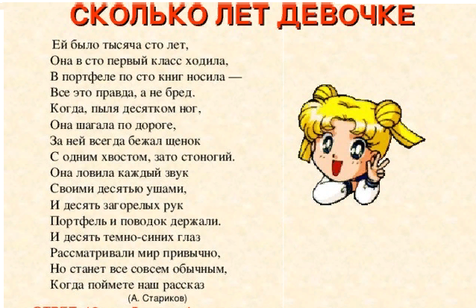

1100 лет, 101 класс, сто книг, 10 ног, 1 хвост, 100 ног, 10 ушей, 10 рук, 10 глаз,

Slide 18
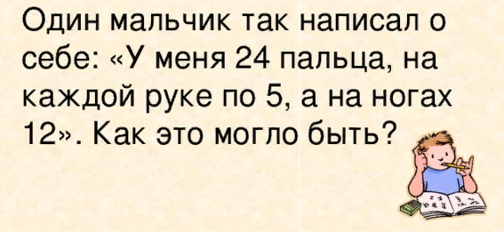

Slide 19
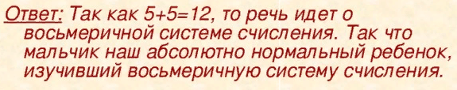

Slide 20
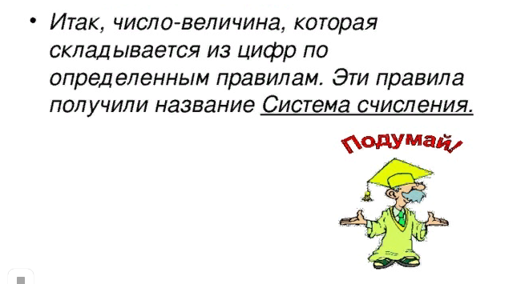

Slide 21
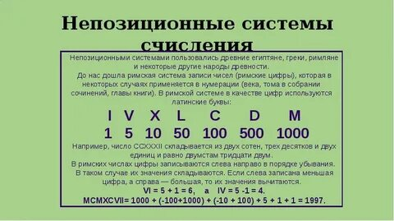

Slide 22
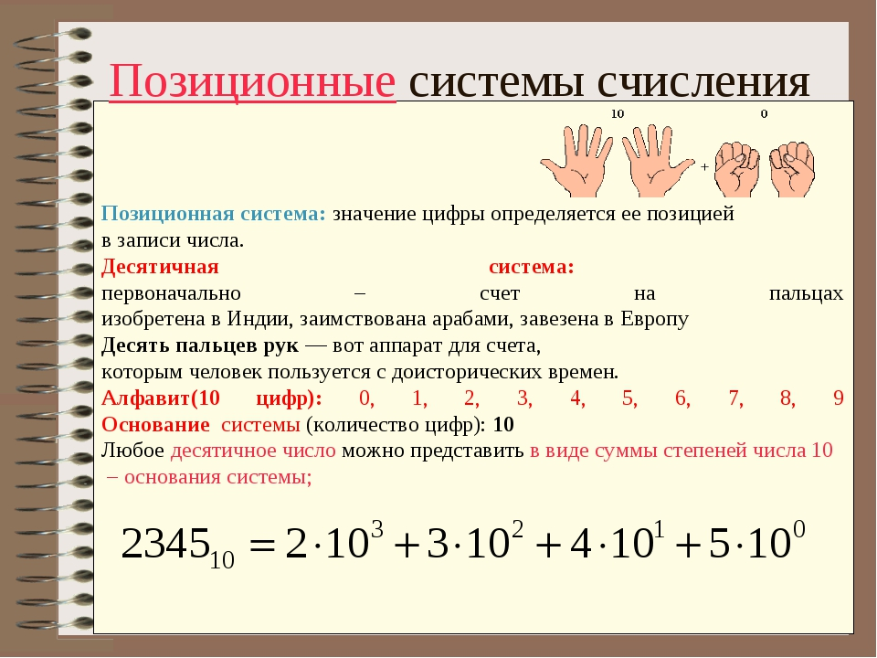

Slide 23
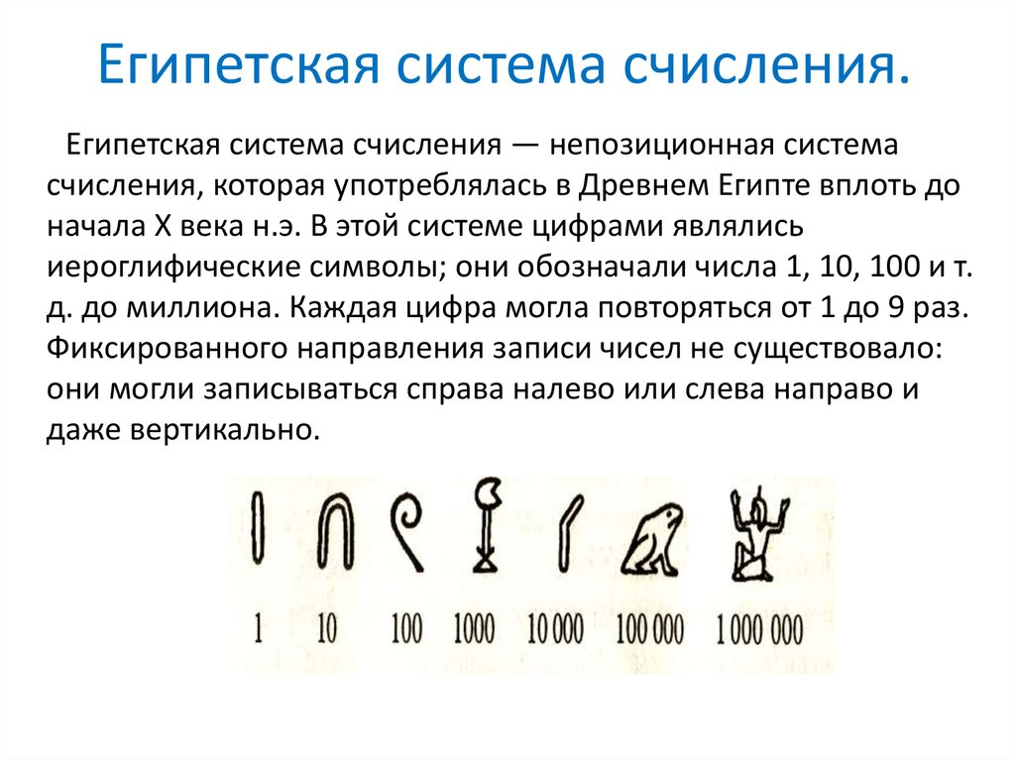

Slide 24
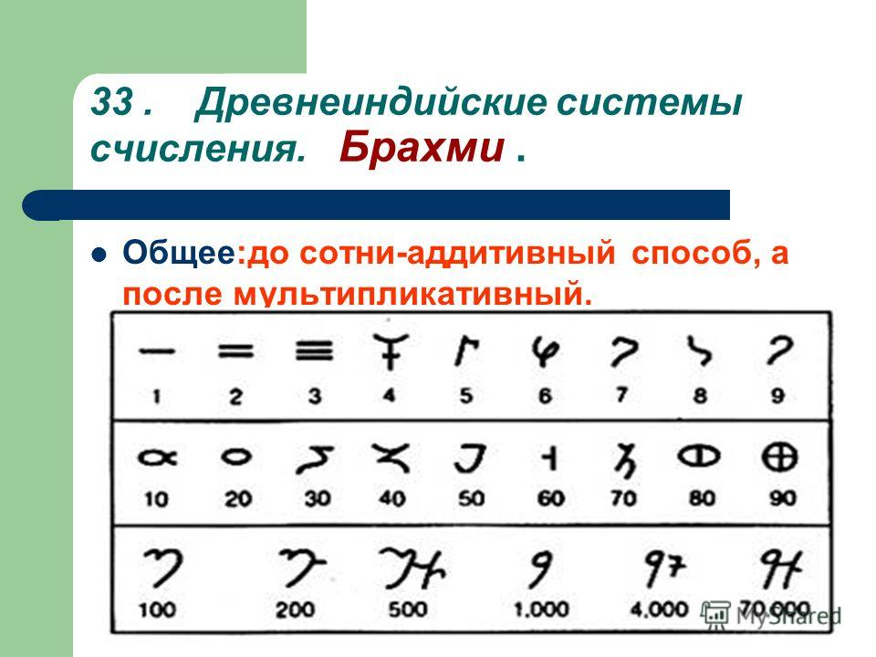

Slide 25


